Slide 1
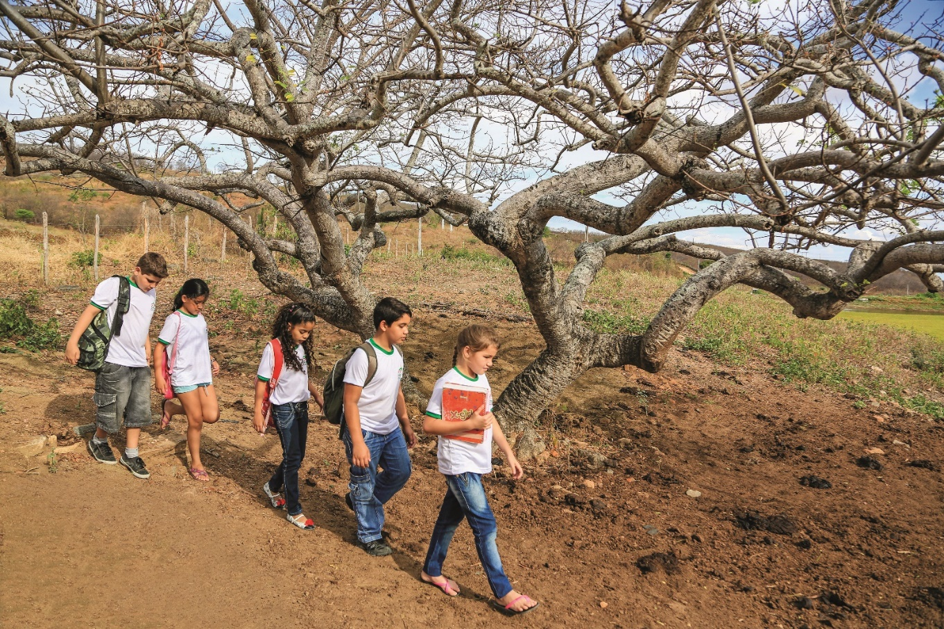

Slide 2
OBJETIVOS DO ENCONTRO
Apresentar o projeto e os desafios nacionais e do município no processo de busca ativa;
Identificar, engajar e mobilizar parceiros para implementação do projeto;
Apresentar e discutir as características, dinâmicas e responsabilidades do trabalho do Supervisor Institucional, Técnico Verificador e Agente de Campo;
Estimular o uso qualificado do sistema e da abordagem do programa.

Slide 3
PROGRAMAÇÃO DO ENCONTRO
PERSONALIZE DE ACORDO COM O SEU PLANEJAMENTO

Slide 4
MOMENTO 1
POR QUE ESTAMOS AQUI?

Slide 5
QUEM SOMOS?
Nome
+
Secretaria/Órgão de atuação
+
Eu estou aqui porque...

Slide 6
PARA VER E OUVIR…
Video
O ENFRENTAMENTO DA EXCLUSÃO ESCOLAR!
<https://www.youtube.com/watch?v=3GB4EueWjYQ>

Slide 7
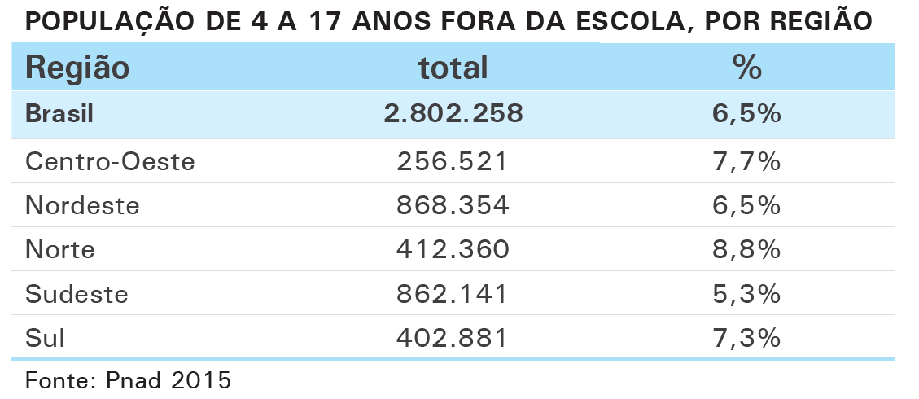
CENÁRIO DA EXCLUSÃO ESCOLAR NO BRASIL
8,8%
6,5%
7,7%
5,3%
7,3%

Slide 8
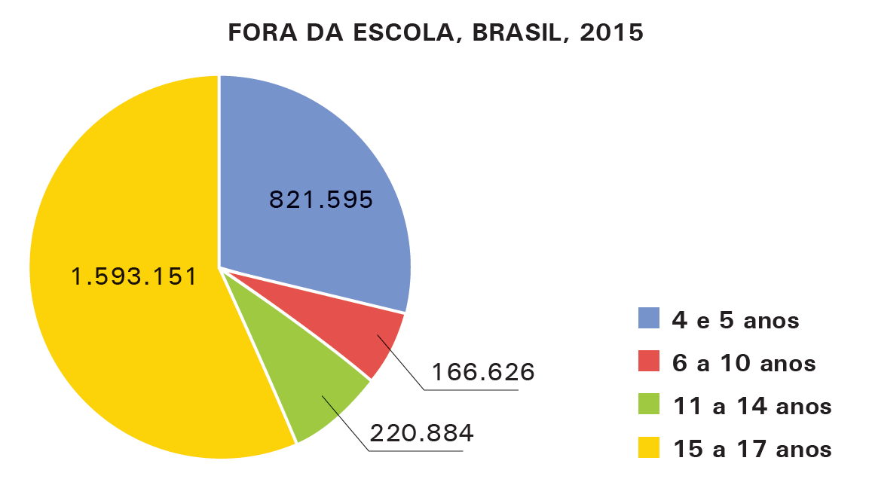
O desafio da universalização da educação básica ainda não está superado
2005 - 11% da população dessa faixa etária estava longe das salas de aula
2015 – 6,5%
53% vivem em domicílios com renda per capita de até ½ salário mínimo

Slide 9
Perfil dos excluídos
Em todas as faixas etárias, os mais excluídos são:
meninas e os meninos negros;
que vivem no campo;
em famílias de baixa renda; e
com pais ou responsáveis com pouca ou nenhuma escolaridade.

Slide 10
Perfil dos excluídos
Também são vítimas da exclusão escolar crianças e adolescentes:
quilombolas;
indígenas;
com deficiência;
em situação de trabalho infantile;
que sofrem algum tipo de exploração; e
em conflito com a lei.

Slide 11
DESAFIO
Nosso desafio
é mudar esse cenário!
TOTAL
2.802.258
crianças e adolescentes
fora da escola

Slide 12
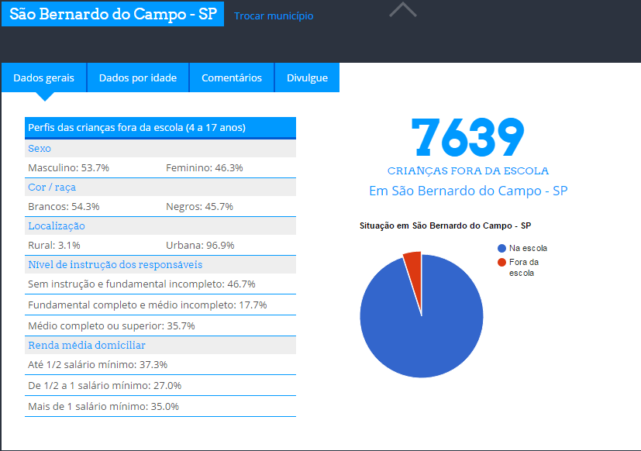
Situação em (escreva o nome do seu município e insira o print com as informações que constam no site (http://www.foradaescolanaopode.org.br/))
04 a 17 na escola
146.895 (95.1%)
04 a 17 fora da escola
7.639 (4.9%)

Slide 13
MOMENTO 2
POR QUE TRABALHAR EM CONJUNTO?

Slide 14
POR QUE TRABALHAR EM CONJUNTO?

Slide 15
INTERSETORIALIDADE
Articulação de saberes e experiências no planejamento, realização e avaliação de políticas, programas e projetos para alcançar efeitos sinérgicos em situações complexas, visando o desenvolvimento social e a superação de toda forma de exclusão, na qual a população passa a ser sujeito e não objeto de intervenção.
Ela não se esgota no âmbito de uma organização ou de uma política social. Implica na relação entre várias organização públicas, privadas e estatais, para procurar outras saídas e lidar com as incertezas e a complexidade dos problemas sociais.
Prof. Dr. Luciano Junqueira, 2011

Slide 16
REFLEXÃO
“Uma criança ou adolescente que não tem garantido o seu direito à educação, provavelmente, não tem acesso a outros direitos”.

Slide 17
MOMENTO 3
O QUE É BUSCA ATIVA ESCOLAR?

Slide 18
BUSCA ATIVA
Estratégia de mobilização social em prol do bem comum que visa garantir o acesso a bens e serviços públicos àqueles que, por diversas razões e fatores, não têm seus direitos assegurados pelo Estado, tornando-se “invisíveis” e vulneráveis.

Slide 19
BUSCA ATIVA ESCOLAR
Uma das estratégias previstas no PNE para se universalizar a educação dos 4 aos 17 anos que, de certa forma, também está contemplada no recenseamento escolar tratado pela lei 12.706/2013, que alterou a LDB.
Bem implementado, esse recenseamento poderá servir de base para uma alteração/adequação do Plano Municipal de Educação (PME), com base em informações reais (não apenas projeções).

Slide 20
LEGISLAÇÃO
Constituição Federal
ECA
(insira trechos da legislação citada sobre direito à educação para ilustrar)

Slide 21
LEGISLAÇÃO
LDB
PNE
(insira trechos da legislação citada sobre recenseamento escolar e busca ativa para ilustrar)

Slide 22
LEGISLAÇÃO
Mudanças recentes na legislação trouxeram ganhos importantes:
Lei 11.274/2006 – Determinou a ampliação do ensino fundamental para nove anos, obrigando o ingresso das crianças nesta etapa da educação aos 6 anos de idade.
A Emenda Constitucional 59/2009 – Estabeleceu o ano de 2016 como prazo para a universalização da oferta da educação básica obrigatória para todas as crianças e adolescentes, com idades entre 4 e 17 anos.
Lei 12.796/2013 - Alterou a LDB e determinou que os municípios devem recensear anualmente as crianças e adolescentes em idade escolar, bem como jovens e adultos que não concluíram a educação básica
Lei 13.005/2014 - Aprovou o Plano Nacional de Educação (PNE) para a década 2014/2024.
O PNE estabeleceu metas e estratégias para a universalização da educação básica com qualidade.

Slide 23
BUSCA ATIVA NO PLANO MUNICIPAL DE EDUCAÇÃO (Escreva o nome do seu município e insira as informações que constam no PME)
O PME de XXX prevê a implantação de busca ativa…

Slide 24
MOMENTO 4
COMO REALIZAR A BUSCA ATIVA ESCOLAR?

Slide 25

A INICIATIVA FORA DA ESCOLA NÃO PODE!
Desde 2010, o UNICEF, com apoio da Undime, entre outras organizações, desenvolve a iniciativa Fora da Escola Não Pode!

Slide 26



PRIMEIRA ETAPA
Levantamento de dados estatísticos sobre crianças e adolescentes que estão fora da escola ou em risco de exclusão

Slide 27
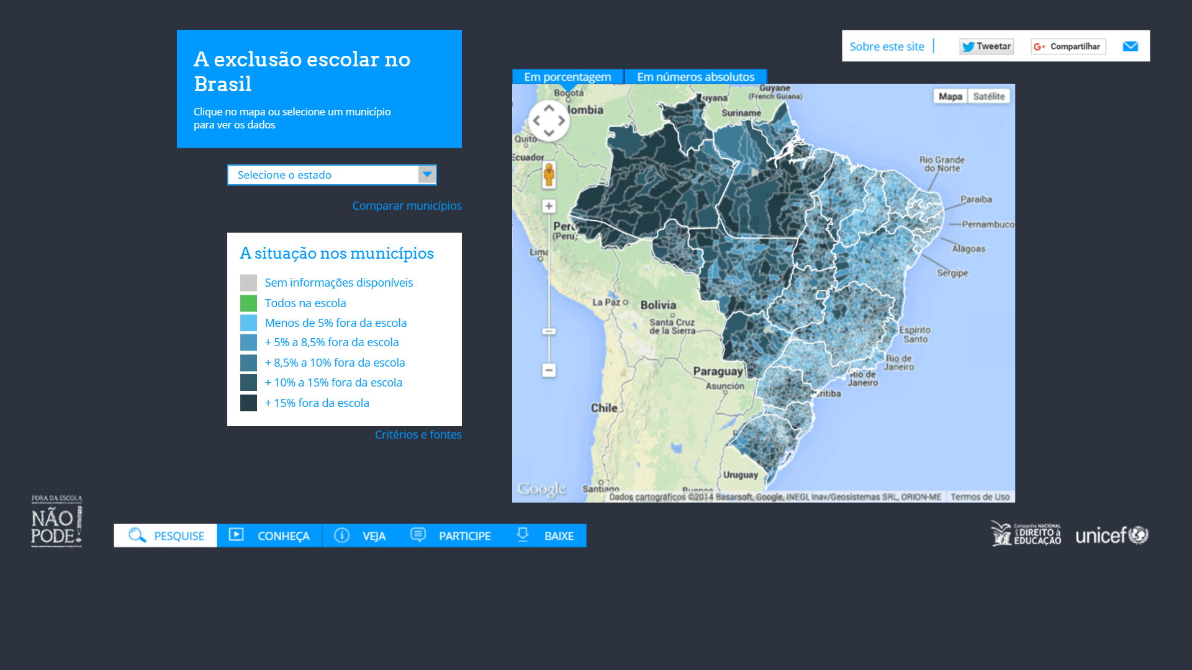
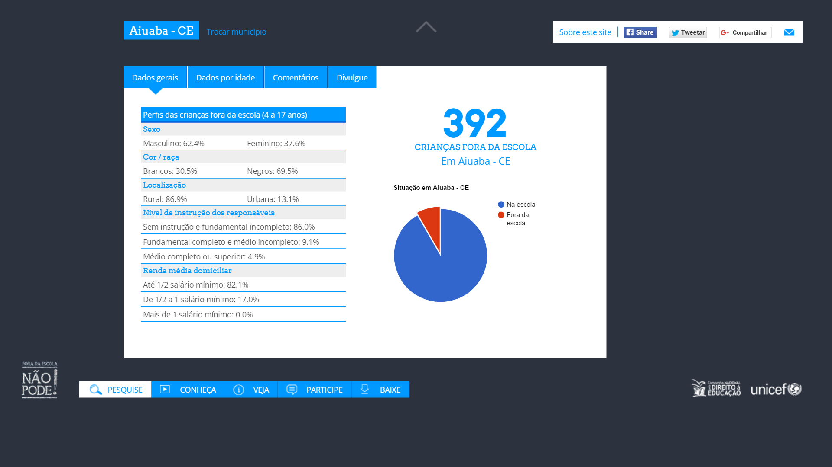
SEGUNDA ETAPA Criação de um webdoc onde os 5.568 municípios brasileiros têm a possibilidade de acessar dados da sua realidade (IBGE, 2010)

Slide 28

MOBILIZAÇÃO EM MUNICÍPIOS

Slide 29
TERCEIRA ETAPA Criação, desenvolvimento e implementação da metodologia social e da ferramenta tecnológica
Início de ciclo virtuoso para criação de uma metodologia social e desenvolvimento de uma ferramenta tecnológica a ser disponibilizada gratuitamente para todos os municípios brasileiros.
UNICEF, Instituto TIM, Undime e Congemas uniram-se coletivamente com o intuito de contribuir para que todas as criança e adolescentes, em idade obrigatória, contribuindo assim para a garantia do direito de crianças e adolescentes à educação.
Princípios norteadores:
Articulação intersetorial
Engajamento da população
Diálogo com as famílias
Envolvimento das escolas

Slide 30
OBJETIVOS DA BUSCA ATIVA ESCOLAR
Criar uma forma para que cada caso de criança ou adolescente fora da escola seja reportado e receba o encaminhamento adequado;
Facilitar a comunicação entre os diversos agentes e setores públicos locais para estabelecer uma ação intersetorial efetiva no combate da exclusão escolar;
Produzir informações diagnósticas consistentes, que contribuirão para o planejamento e/ou ajustes das políticas públicas voltadas à educação, bem como nas tomadas de decisões inerentes ao poder público

Slide 31
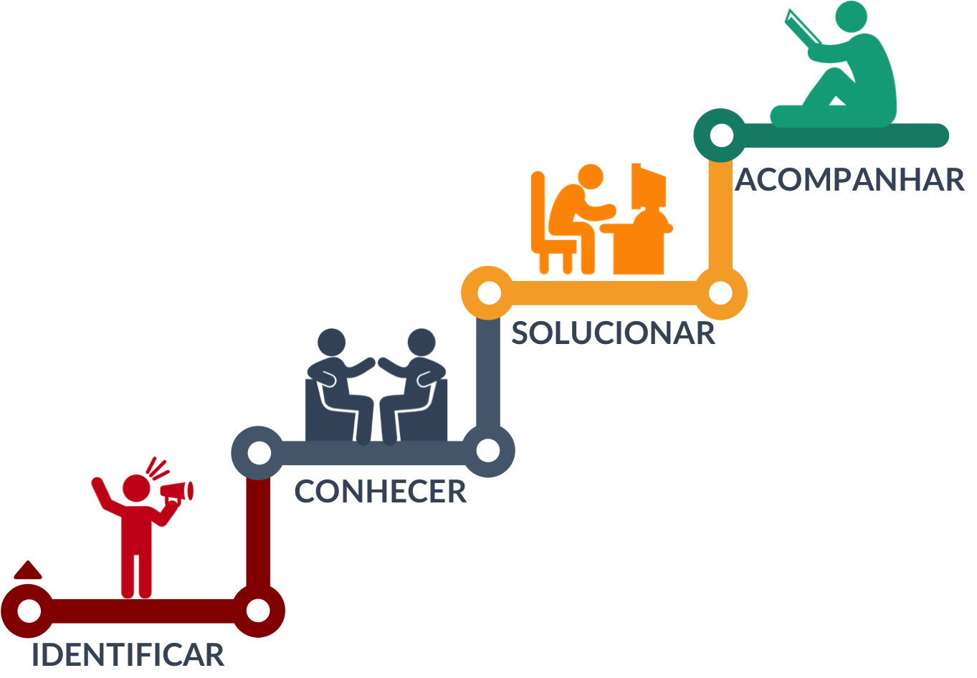
Criança dentro da escola
Criança fora da escola

Slide 32
MOMENTO 5
COMO NOSSO MUNICÍPIO FARÁ A BUSCA ATIVA ESCOLAR?

Slide 33

BUSCA ATIVA: FORA DA ESCOLA NÃO PODE!

Slide 34
Situação em (escreva o nome do seu município e insira o print com as informações que constam no site (http://www.foradaescolanaopode.org.br/))
04 a 17 na escola
146.895 (95.1%)
04 a 17 fora da escola
7.639 (4.9%)

Slide 35
COMO ENCONTRAMOS MARIA?
Maria, 12 anos, sofre violência doméstica.
Está fora da escola!
Sua mãe também é vítima de violência de seu atual companheiro e, com medo da reação dele, escolheu não Matricular Maria no segundo ano do ensino fundamental. Maria hoje ajuda a mãe no trabalho doméstico.

Slide 36
Criança dentro da escola
Criança fora da escola

Slide 37
PRINCIPAIS CAUSAS DE EXCLUSÃO ESCOLAR
Adolescente em conflito com a lei.
Criança ou adolescente com deficiência(s).
Criança ou adolescente com doença(s) que impeça(m) ou dificulte(m) a frequência à escola.
Criança ou adolescente em abrigo.
Criança ou adolescente em situação de rua.
Criança ou adolescente vítima de abuso / violência sexual.
Evasão porque sente a escola desinteressante.
Falta de documentação da criança ou adolescente.
9. Falta de infraestrutura escolar.
10. Falta de transporte escolar.
11. Gravidez na adolescência.
12. Preconceito ou discriminação racial.
13. Trabalho infantil.
14. Uso, abuso ou dependência de substâncias psicoativas.
15. Violência familiar.
16. Violência na escola.

Slide 38
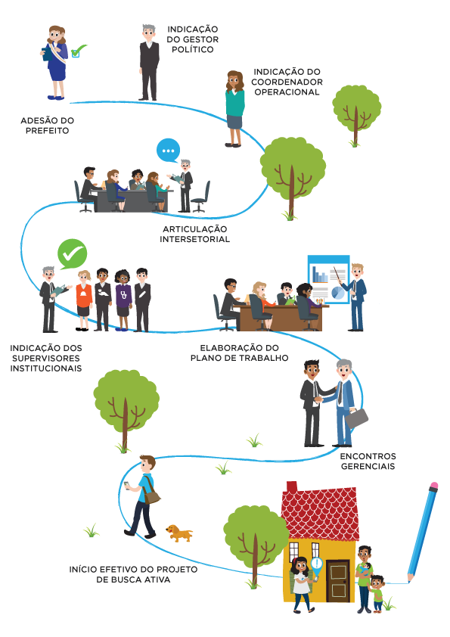
FLUXO DE ATUAÇÃO

Slide 39
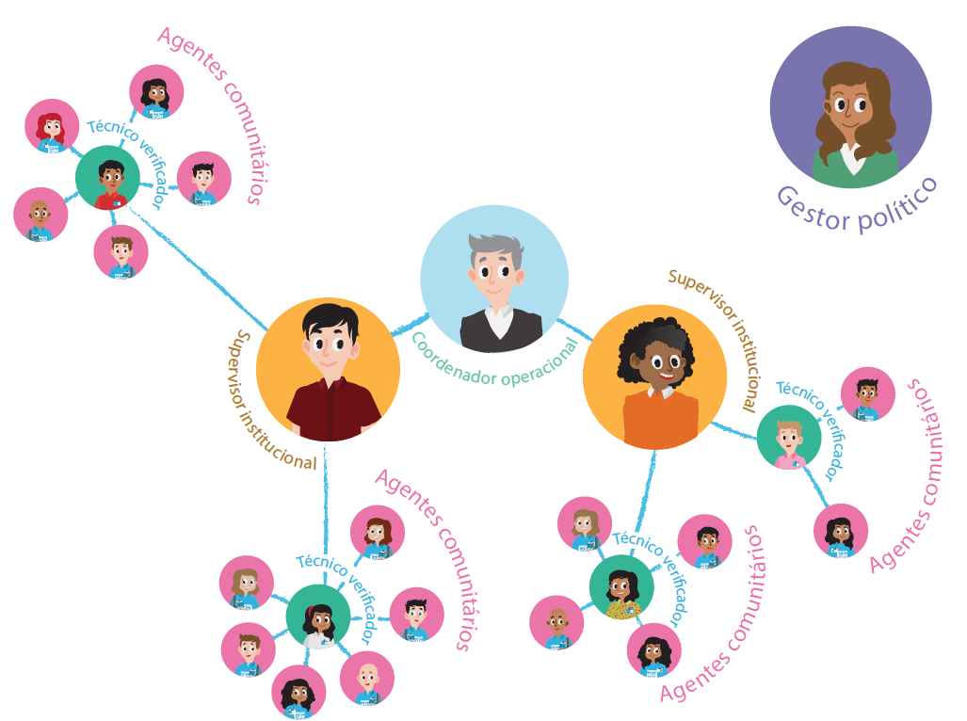
ORGANOGRAMA

Slide 40
MOMENTO 6
ESCUTA E AVALIAÇÃO

Slide 41

Obrigado!

